Slide 1

RESUMEN DE LOS BCI
Juan Luis serradilla tormos

Slide 2
Esquema
Hipocampo

Slide 3
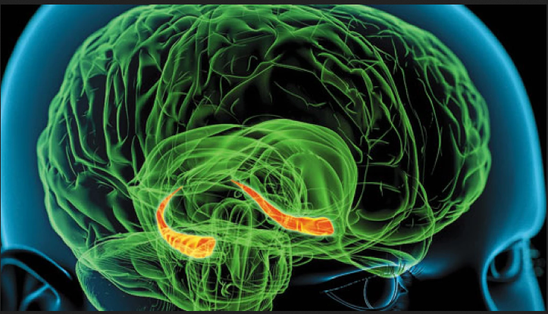
HIPOCAMPO
Estructura situada en el lóbulo temporal
Viene en pareja
Juega un papel fundamental en la memoria

Slide 4
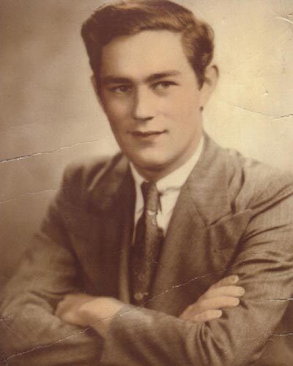
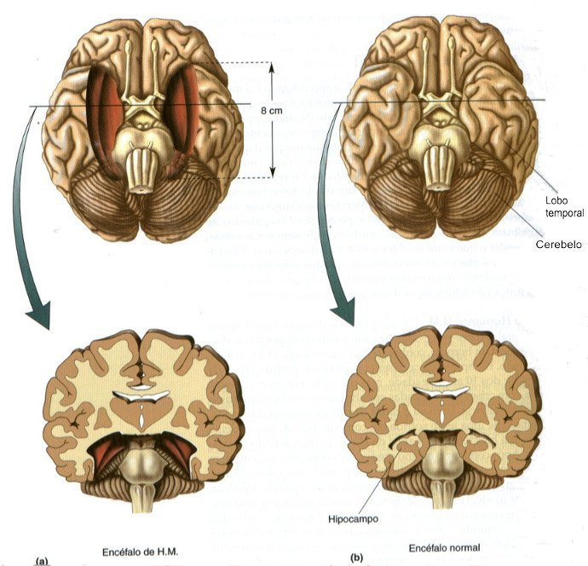
CASO DE H.M.
Se le extirparon los dos hipocampos.
No podía generar nuevas memorias.
La memoria de trabajo no se vio afectada.

Slide 5
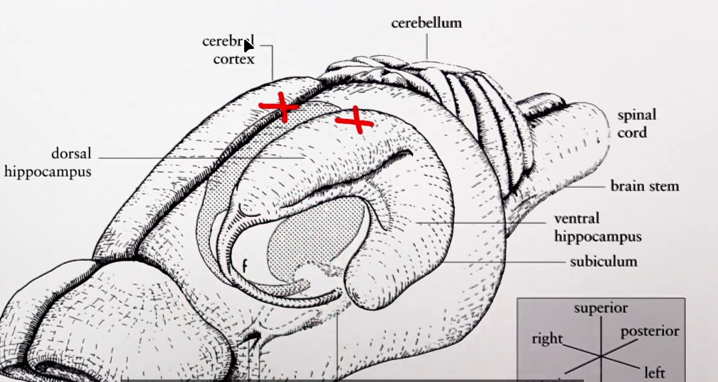
HIPOCAMPO (aNATOMÍA)
Hipocampo izquierdo / derecho
Parte superior / inferior
Parte anterior / posterior
Parte media / lateral

Slide 6
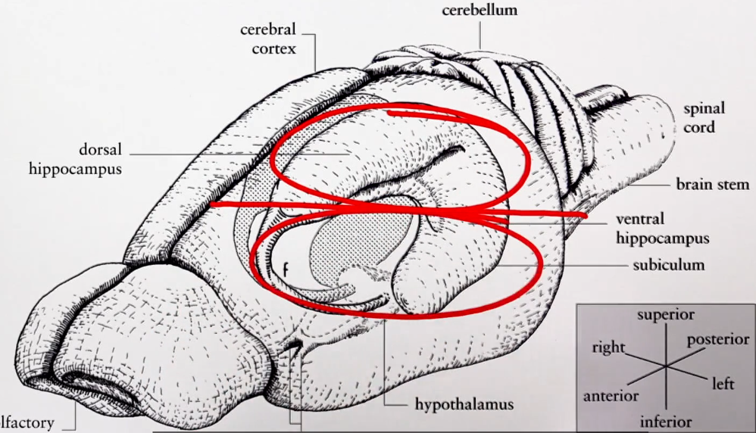
HIPOCAMPO (aNATOMÍA)
Hipocampo izquierdo / derecho
Parte superior / inferior
Parte anterior / posterior
Parte media / lateral

Slide 7
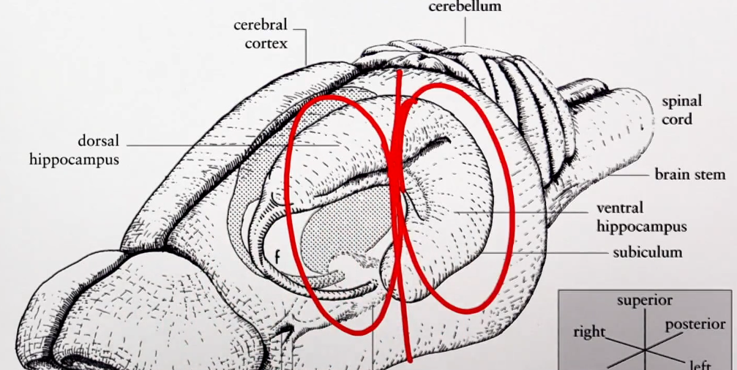
HIPOCAMPO (aNATOMÍA)
Hipocampo izquierdo / derecho
Parte superior / inferior
Parte anterior / posterior
Parte media / lateral

Slide 8
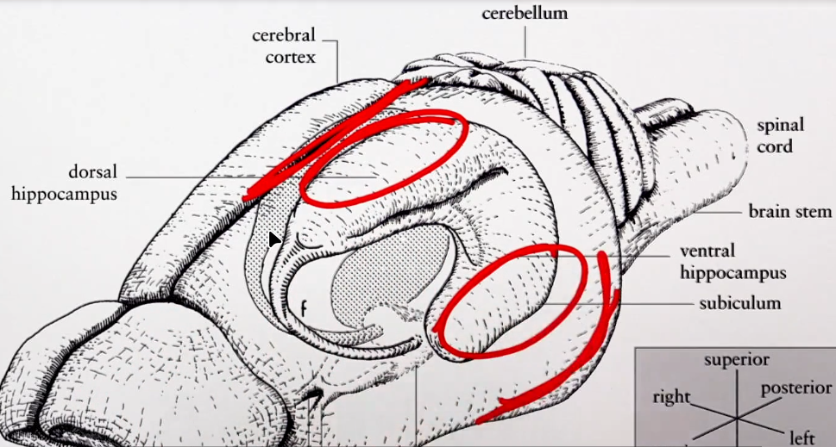
HIPOCAMPO (aNATOMÍA)
Hipocampo izquierdo / derecho
Parte superior / inferior
Parte anterior / posterior
Parte media / lateral

Slide 9
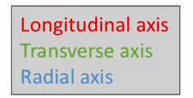
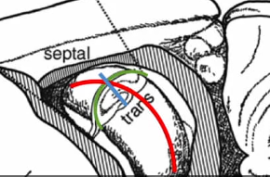
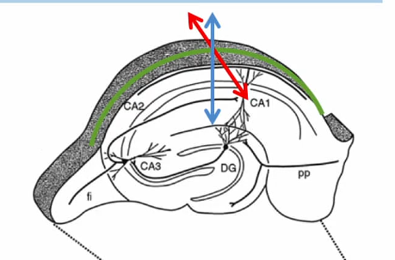
HIPOCAMPO (aNATOMÍA)

Slide 10
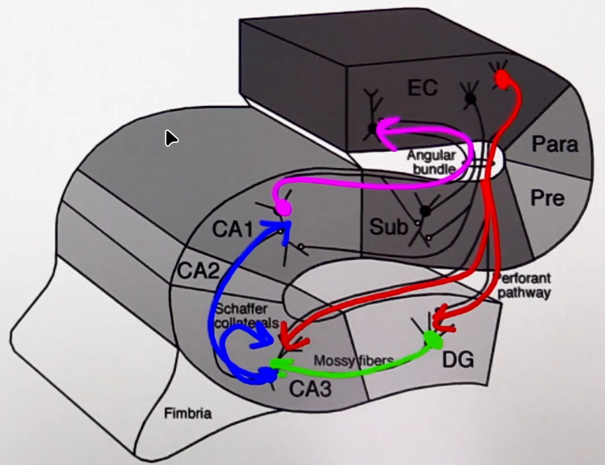
HIPOCAMPO (ANATOMÍA)

Slide 11
HIPOCAMPO (funciones - memoria)
Memoria declarativa
Episódica: Memoria de eventos y sucesos personales
Semántica: Memoria de hechos y conceptos.
Memoria no declarativa
Procedural: Memoria de habilidades y procedimientos
El hipocampo está ligado a la creación de nuevas memorias, principalmente en la memoria episódica.

Slide 12
HIPOCAMPO (funciones - ESPACIO y tiempo)
Se ha descubierto que el hipocampo tiene un papel importante en la localización espacial y temporal.
ESPACIO:
Neuronas de dirección A.
Neuronas de malla (grid cells).
Neuronas de borde (boundary cells).
TIEMPO:
Las células temporales se localizan en CA1. Estas células definen secuencias temporales similar a lo que hacen las células de lugar con el espacio.

